Slide 1

Xâm hại tình dục trẻ em

Slide 2

THỰC TRẠNG

Slide 3

Trẻ em là ai?

Slide 5
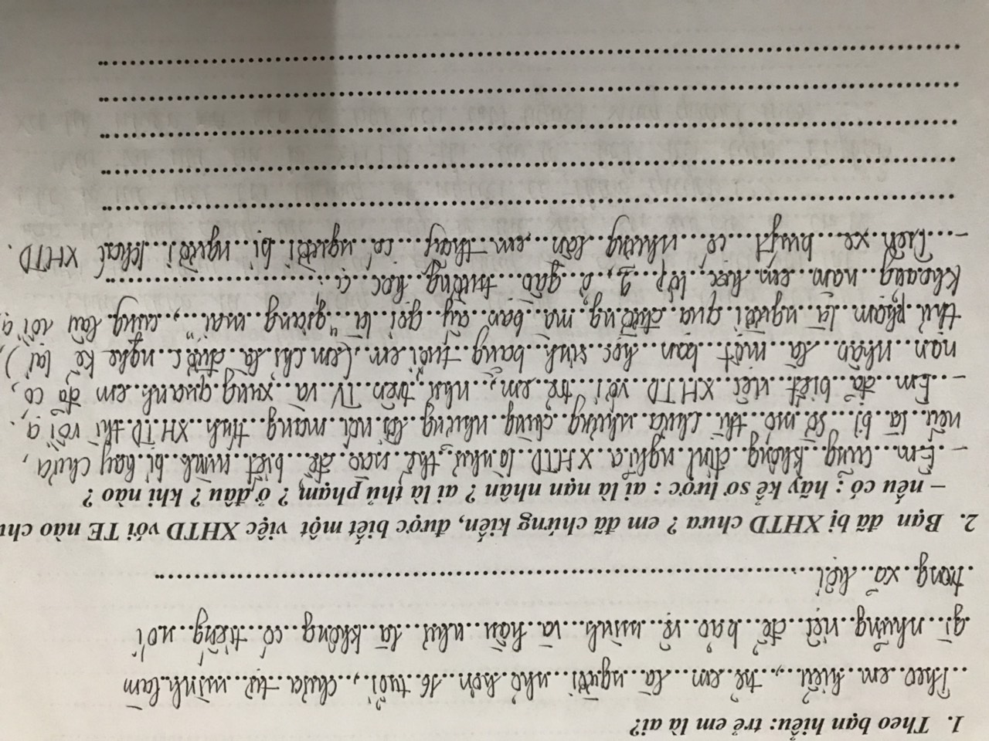

Slide 6
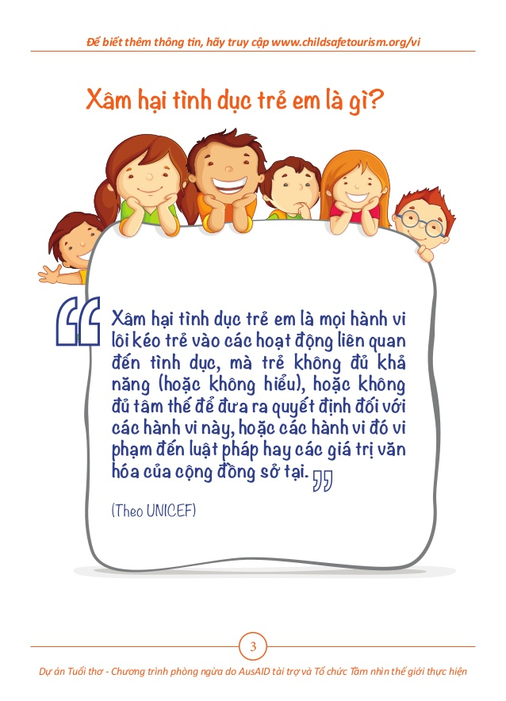
Xâm hại tình dục trẻ em là gì?

Slide 7
Xâm hại tình dục trẻ em là sử dụng trẻ em để thoả mãn nhu cầu tình dục của người lớn hơn.
Xâm hại tình dục trẻ em bao gồm lạm dụng tình dục trẻ em và bóc lột tình dục trẻ em.

Slide 8
I. Xâm hại tình dục
1. Khái niệm
Xâm hại tình dục là việc dùng vũ lực, đe dọa dùng vũ lực, ép buộc, lôi kéo, dụ dỗ bạn tham gia vào các hành vi liên quan đến tình dục, bao gồm hiếp dâm, cưỡng dâm, giao cấu, dâm ô và sử dụng bạn vào Mục đích mại dâm, khiêu dâm dưới mọi hình thức.
Lời nói
Hình ảnh
Tâm lý
Quan hệ tình dục

Slide 9
Phân biệt các loại tội phạm xâm hại TD TE?
- Hiếp dâm trẻ em: giao cấu với trẻ em dưới 13 tuổi dù trẻ có đồng ý hay không vẫn bị kết tội.
- Cưỡng dâm trẻ em: dùng thủ đoạn buộc trẻ từ 13 đến 16 tuổi miễn cưỡng giao cấu.
- Giao cấu với trẻ em: giao cấu với trẻ em từ 13 đến 16 tuổi dù trẻ có đồng ý hay không vẫn bị kết tội.
- Dâm ô với trẻ em: kích thích TD, không có ý định giao cấu (sờ mó, vuốt ve bộ phận SD)

Slide 10
TL
Trẻ
TC
GĐ
Tác
hại
XH
Nguyên
nhân
GĐ
XH
Trẻ

Slide 11

Các nguyên nhân
trẻ em bị xâm hại TD ?

Slide 12
Nguyên nhân từ gia đình (3):
1.GĐ quá nghèo, đông con, cha mẹ lo kiếm sống không có thời gian chăm sóc, giáo dục con cái,người xấu dễ tiếp cận và làm hại trẻ .
GĐ quá nghèo, phải ở nhà thuê, sống chung với nhiều người, cuộc sống xô bồ, trẻ dễ bị người ở chung nhà xâm hại tình dục.

Slide 13
Nguyên nhân từ gia đình (3)
2. Gia đình tan vỡ (cha mẹ ly hôn, ly thân) con cái không thể ở với cha hoặc mẹ…trẻ chán nản và dễ bị bạn xấu lôi kéo.
3. Gia đình khá giả nhưng cha mẹ ít có thời gian chăm sóc, gần gũi con cái, thường cho trẻ nhiều tiền, sắm nhiều phương tiện giải trí trong phòng cho con như ti vi, internet… các em xem phim xấu, tò mò, bắt chước….hoặc cha mẹ thiếu kín đáo trong sinh hoạt vợ chồng, trẻ em chưa hiểu biết và tò mò làm thử.

Slide 14
Nguyên nhân xã hội (3)
1.Văn hóa phẩm xấu (phim, internet…) và các chất kích thích đầu độc, kích dục gây nên nhiều vụ hiếp dâm trẻ em sau khi xem phim.
2.Nhiều người chạy theo nếp sống hưởng thụ, chạy theo thú vui vật chất, coi thường đạo đức làm người, thiếu lòng tự trọng, thiếu tự tin, uống rượu, nhậu nhẹt dẫn đến phạm tội.
3.Nhiều cơ quan ban ngành chưa tích cực tham gia hoạt động ngăn ngừa tình trạng trẻ em bị xâm hại tình dục.

Slide 15
Nguyên nhân do bản thân trẻ (4):
1.Trẻ chưa đủ sức để tự bảo vệ mình dễ để bị xâm hại tình dục.
2.Trẻ chưa phân biệt được đúng, sai, dễ tin ở người lớn nên dễ bị dụ dỗ, lừa gạt.
3.Một bộ phận trẻ em học vấn thấp, không được chăm sóc, quản lý chu đáo, uốn nắn kịp thời nên dễ bị tiêm nhiễm lối sống buông thả, tạo cơ hội cho những kẻ bất lương dụ dỗ, mua chuộc, lợi dụng.
4.Một số trẻ mặc trang phục hở hang, gây kích thích cho người khác phái.

Slide 16
Nguyên nhân từ phía kẻ phạm tội (2):
1.Một số người làm ăn bất chính có tư tưởng quan hệ với gái còn trinh sẽ gặp vận may, trút bỏ được vận đen, giảm nguy cơ bị nhiễm các bệnh bị lây qua đường tình dục. Bọn chủ chứa, môi giới nắm được tâm lý này nên đã chủ động săn lùng, tìm kiếm, lợi dụng sự nhẹ dạ, cả tin của các em.
2. Một bộ phận người thân của các em do nhận thức kém, vô đạo đức, mất nhân tính dẫn đến hành vi xâm hại tình dục trẻ em như loạn luân, đẩy các em vào con đường mại dâm hoặc bị buôn bán vì mục đích mại dâm.

Slide 17
Các tác hại
khi trẻ bị xâm hại TD?

Slide 18
Tác hại thể chất (7)
1.Mang vết sẹo suốt đời trên da thịt
2.Trẻ chậm phát triển trong khả năng
- Vận động,
- Giao tiếp xã hội
- Nhận thức
- Thể hiện ngôn ngữ

Slide 19
Về mặt thể chất
3.Gây thương tích, đau đớn, mệt mỏi cho trẻ nhất là đối với những trẻ còn quá nhỏ tuổi;
4.Trẻ có thể bị lây các bệnh lây truyền qua đường tình dục (kể cả AIDS).
5.Trẻ có thể bị mang thai sớm, nạo phá thai dẫn đến vô sinh, bị thương tổn suốt đời hoặc có thể bị tử vong .

Slide 20
Tác hại thể chất
6.Trẻ trở nên quá lệ thuộc: thụ động, phục tùng người khác, né tránh mọi khả năng hoặc phải đối đầu, quá cẩn trọng…
7.Trẻ trở nên rất hiếu chiến và bùng phát thành hành vi bên ngoài: tiêu cực, hung hăng, nghịch ngợm, phá phách bởi trẻ:
- luôn lo lắng, căng thẳng quá mức.
- bị tổn thương về tâm lý

Slide 21
Tác hại tâm lý (7)
1.Trẻ không tin vào chính bản thân mình và nghi ngờ những người xung quanh không muốn chia sẻ
2.Coi việc mình bị xâm hại và bỏ mặc là do lỗi của mình, do mình không tốt chán nản, tự đổ lỗi cho bản thân
3.Có hành vi tự hủy hoại bản thân: tự gây ra tai nạn, cố tình làm mình đau, tự sát thoát ra khỏi cảm giác tồi tệ về bản thân.

Slide 22
Tác hại tâm lý
4.Luôn có ý nghĩ là mình bị đe dọa hoặc có nguy cơ bị đối xử tồi tệ khó tiếp xúc với mọi người
5.Có phản ứng bốc đồng và hiếu chiến do bắt chước hành vi của kẻ xâm hại tự ti, tự hạ thấp giá trị bản thân tăng cảm giác tội lỗi
6.Có xu hướng chối bỏ, suy diễn, tự kỷ,cực đoan
7.Cảm thấy bị mất mát, lo lắng căng thẳng…
Hậu quả của XHTE khác nhau ở mỗi nạn nhân,
(tùy thuộc vào độ tuổi, thời gian và mức độ nghiêm trọng của hành vi xâm hại và khả năng tự bảo vệ của trẻ).

Slide 23
Tác hại đối với gia đình :
Nếu sự xâm hại do người thân trong gia đình thì
1. Các mối tương quan trong gia đình bị rối loạn.
2.Có khi gia đình sẽ mất hạnh phúc ,tan vỡ, kinh tế gia đình sẽ gặp khó khăn thêm .
3.Che dấu sự thật, sợ ảnh hưởng đến gia đình

Slide 24
Nếu sự XHTDTE do người ngoài thì:
1.GĐ cũng mang đầy mặc cảm, đổ lỗi cho nhau vì đã không bảo vệ được con mình .
2.Sự hận thù đối với người gây nên “chuyện” có khi đưa đến việc trả thù hoặc dễ dẫn đến những hành vi vi phạm pháp luật do nóng nảy.

Slide 25
Tác hại đối với xã hội (6)
1. Khi có TE bị XHTD sẽ gây ra lo lắng cho nhiều bậc phụ huynh, niềm tin giữa con người với con người bị suy giảm.
2. Bà con trong khu phố, tổ dân phố dễ mất đi sự thân thiện, đoàn kết, gây rối trật tự trị an.
3. Ảnh hưởng đến thuần phong mỹ tục, đạo đức .
4. Gia tăng tệ nạn mãi dâm, tệ nạn buôn bán trẻ em .
5.Tăng sự lây nhiễm HIV và các bệnh lây truyền qua đường tình dục.
6. Tốn kinh phí khắc phục hậu quả.

Slide 26
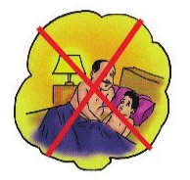
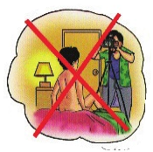
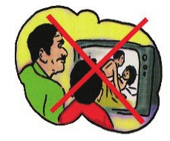

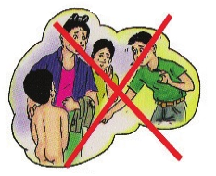
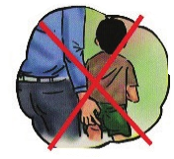
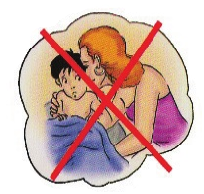

Slide 27


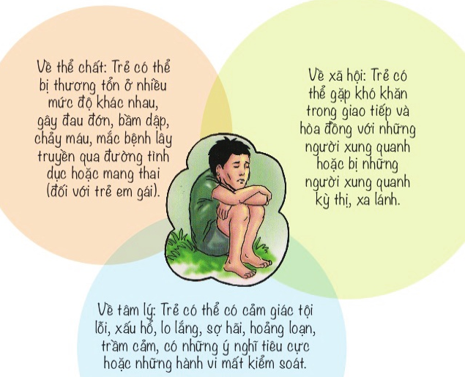

Slide 28

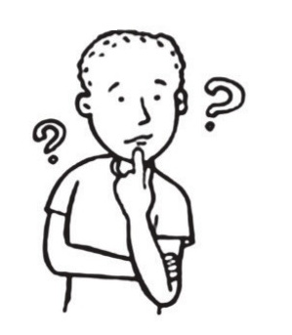
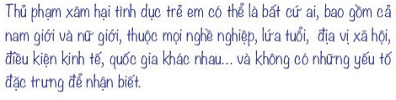

Slide 29
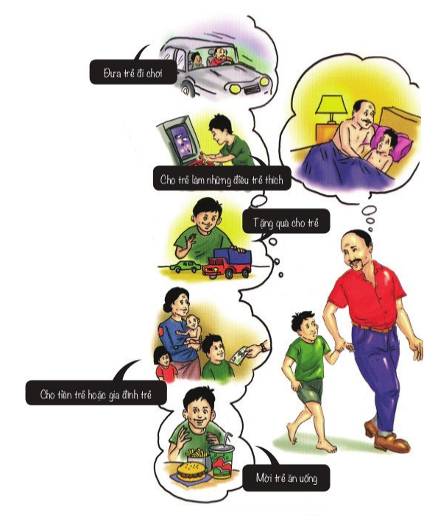


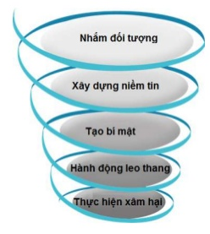

Slide 30

Các hành vi xâm hại
tình dục trẻ em

Slide 31
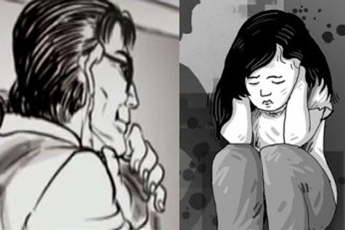
Nguyên nhân bị
Lạm Dụng Tình dục

Slide 32
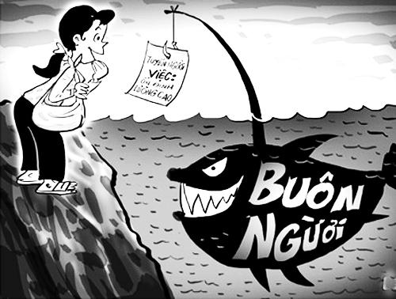
Các em là nạn nhân của
Tội phạm buôn người

Slide 33
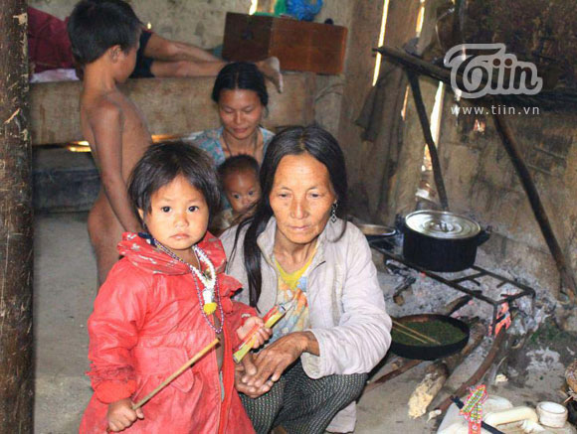
Đói nghèo, lạc hậu, không được giáo dục hoặc được gửi ở nơi không an toàn

Slide 34
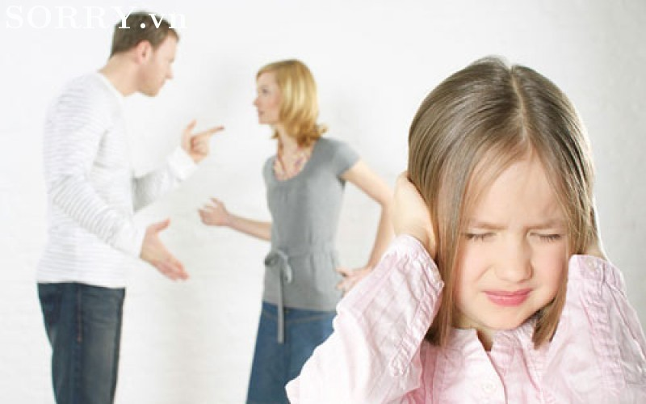
Trẻ thiếu thốn tình cảm, dễ bị dụ dỗ bởi các đối tượng xấu hứa trao tình cảm

Slide 35

Trẻ không được cha mẹ giáo dục về kiến thức giới tính, không được cha mẹ quan tâm

Slide 36

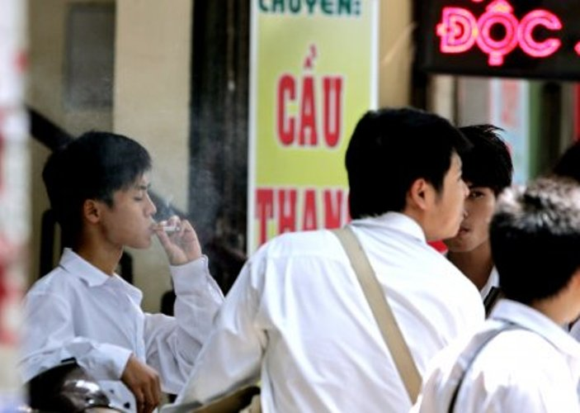
Các em sa ngã vào các hoạt động xấu, tệ nạn

Slide 37
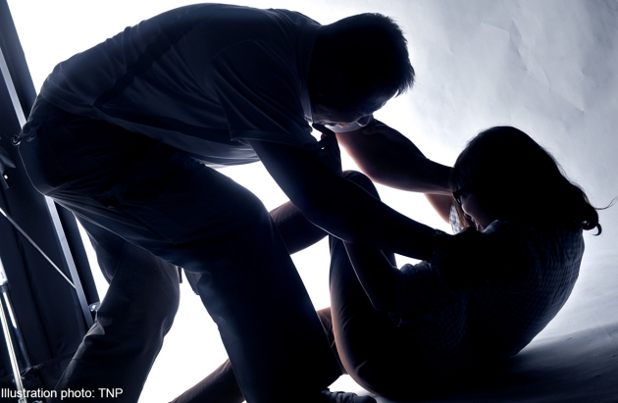
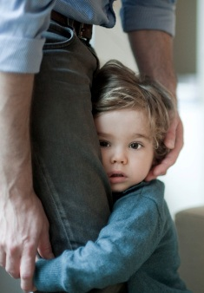
Trẻ nhút nhát, sợ hãi, thể chất yếu ớt, chưa đủ chống lại nạn bạo hành

Slide 38
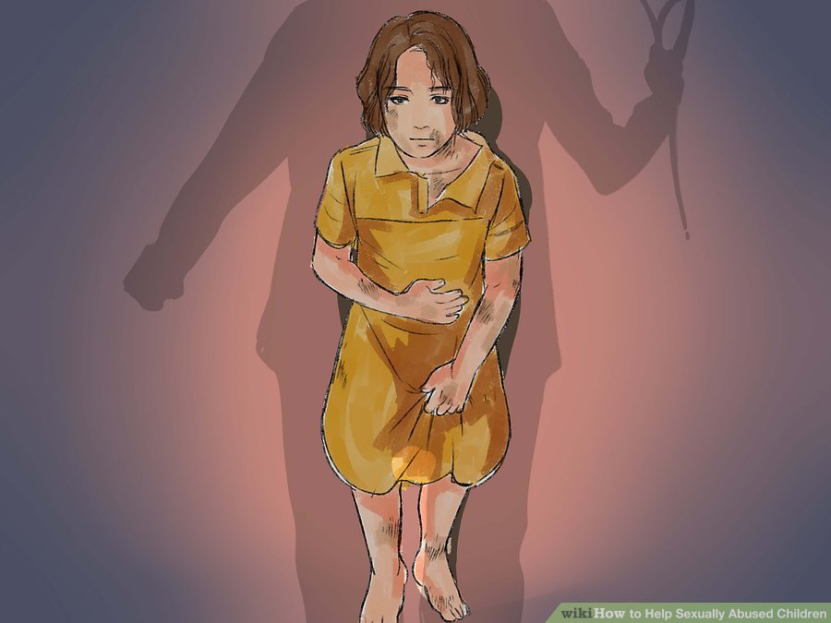
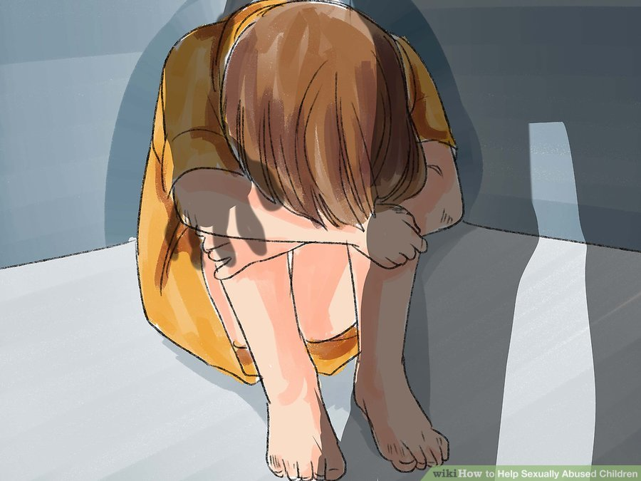
Nguyên nhân của xâm hại tình dục ở trẻ em

Slide 39
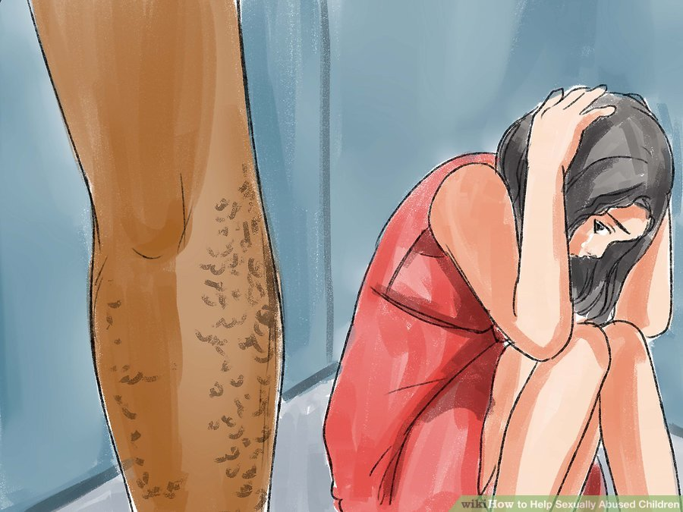
Vấn đề đạo đức của một số con người đang xuống cấp, nhiều người lớn, đặc biệt là nhiều đối tượng không nghề nghiệp, đua đòi, ăn chơi, khi có nhu cầu quan hệ tình dục thì thường tìm đến đối tượng là trẻ em.

Slide 40
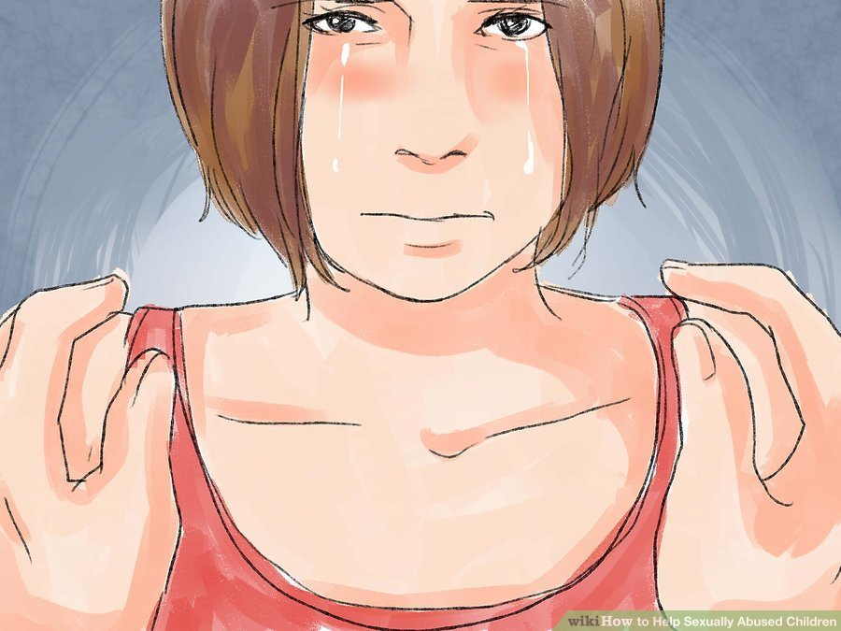
Tâm lý của nhiều gia đình cho rằng đó là điều đáng xấu hổ nên không dám tố cáo mà chỉ âm thầm thương lượng để giải quyết nên dẫn đến nhiều kẻ có hành vi xấu nhưng vẫn nhởn nhơ và dẫn đến nguy cơ tái diễn hành vi.

Slide 41
5 quan niệm sai lầm về xâm hại tình dục trẻ em

Slide 42
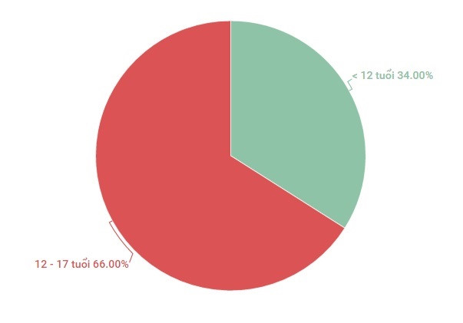
Trẻ em đang dậy thì mới bị lạm dụng
Các thống kê cho thấy dù phần lớn nạn nhân nằm trong độ tuổi đang dậy thì, trẻ em dưới 12 tuổi vẫn chiếm đến hơn 1/3 số nạn nhân bị hiếp dâm

Slide 43
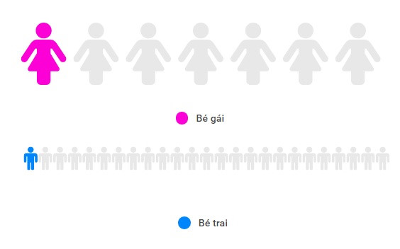
Chỉ có trẻ em gái mới dễ bị lạm dụng
Thống kê từ năm 2016, cứ 7 trẻ em gái thì có 1 em bị lạm dụng tình dục trước năm 18 tuổi. Con số tương tự ở bé trai là 1/20.

Slide 44
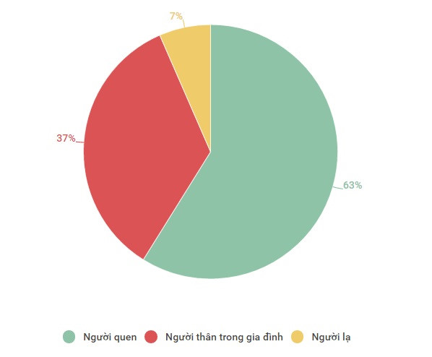
Thủ phạm là người lạ
Trong các vụ việc được đưa ra ánh sáng tại Mỹ, chỉ 7% thủ phạm là người hoàn toàn lạ. Ngược lại, 63% thủ phạm lạm dụng tình dục là người quen như thầy cô giáo, hàng xóm hoặc những người trong cộng đồng mà trẻ biết mặt. Đến 37% thủ phạm là cha mẹ ruột hoặc người thân trong họ hàng.

Slide 45
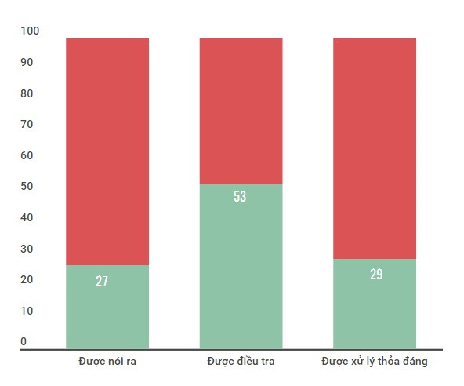
Lạm dụng tình dục rất dễ phát hiện
Chỉ 27% vụ việc được trẻ báo trực tiếp, 53% được các nhà chức trách vào cuộc và số vụ xử tù được thủ phạm chỉ khoảng 29%.

Slide 46
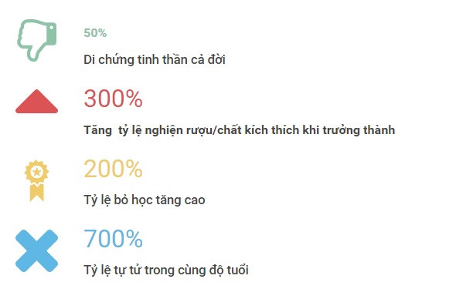
Trẻ em sẽ mau quên chuyện bị lạm dụng
Số liệu thống kê hậu quả của xâm hại tình dục

Slide 47
CÁC HÀNH VI XÂM HẠI TÌNH DỤC
Hành vi xâm hại trực tiếp
Sờ, động chạm vào bộ phận nhạy cảm trên cơ thể (ngực, vùng kín, dương vật, âm hộ, mông, đùi, …).
Mơn trớn, ôm hôn
Dụ dỗ hoặc bắt ép sờ/đụng chạm vào bộ phận sinh dục của người đó.
Ép quan hệ tình dục, cưỡng hiếp

Slide 48
CÁC HÀNH VI XÂM HẠI TÌNH DỤC
Hành vi xâm hại gián tiếp
Cho xem những hình ảnh khiêu dâm, gợi dục.
Cho xem phim sex.
Rình trộm khi tắm, thay quần áo.
Chụp ảnh khiêu dâm.
Nhắn tin khiêu dâm, chat sex.
…

Slide 49
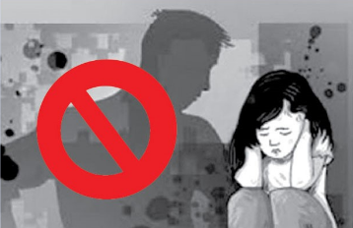
Cần nhớ
Nếu không được phát hiện & ngăn chặn kịp thời sẽ dẫn tới hành vi cưỡng hiếp, hoặc gạ gẫm giao cấu.
Hãy chủ động bảo vệ mình khỏi bị xâm hại !

Slide 50
Các hậu quả
xâm hại tình dục trẻ em

Slide 51
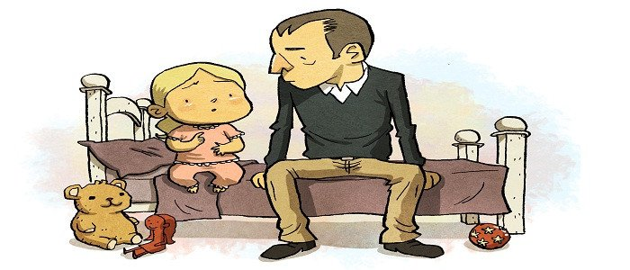
Ai là người XH/QRTD, ai là nạn nhân?
Nạn nhân có thể là Bất cứ ai
Thủ phạm có thể là Bất cứ ai

Slide 52
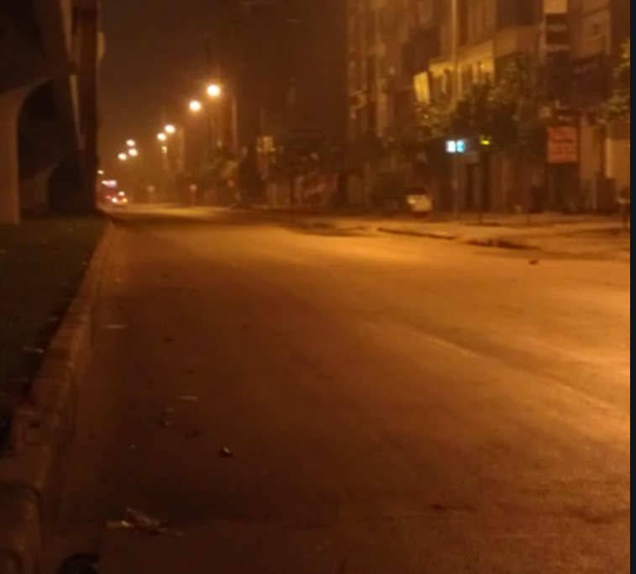



XH/QRTD xảy ra ở đâu? Khi nào?
QRTD/XHTD có thể xảy ra bất cứ nơi đâu và bất cứ khi nào! (trên đường, ở trường, ở nhà…)

Slide 53
Hậu quả của XH/QRTD?
TRẺ EM | GIA ĐÌNH | CỘNG ĐỒNG
Tổn thương thể chất Tổn thương tâm lý (Sợ hãi và mất lòng tin) Ảnh hưởng đến việc học tập Nguy cơ gặp những vấn đề xã hội Để lại hậu quả lâu dài Dễ bị kì thị | Bị kì thị Hủy hoại danh tiếng Gánh nặng tài chính Cảm giác tội lỗi | Không khí sợ hãi Gia tăng các vấn đề xã hội Thu hút những kẻ xâm hại khác Hủy hoại văn hóa và truyền thống Ảnh hưởng phát triển kinh tế, an ninh xã hội.

Slide 54
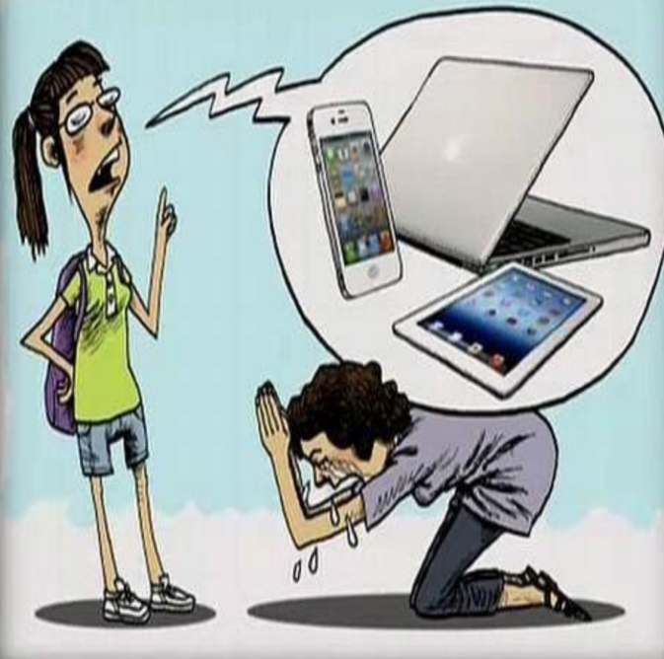
Hậu quả của XH/QRTD?
Thủ phạm
Bị xã hội lên án
Bị pháp luật trừng phạt
Bị ghi vào lý lịch
Gia đình thủ phạm bị ảnh hưởng
….

Slide 55
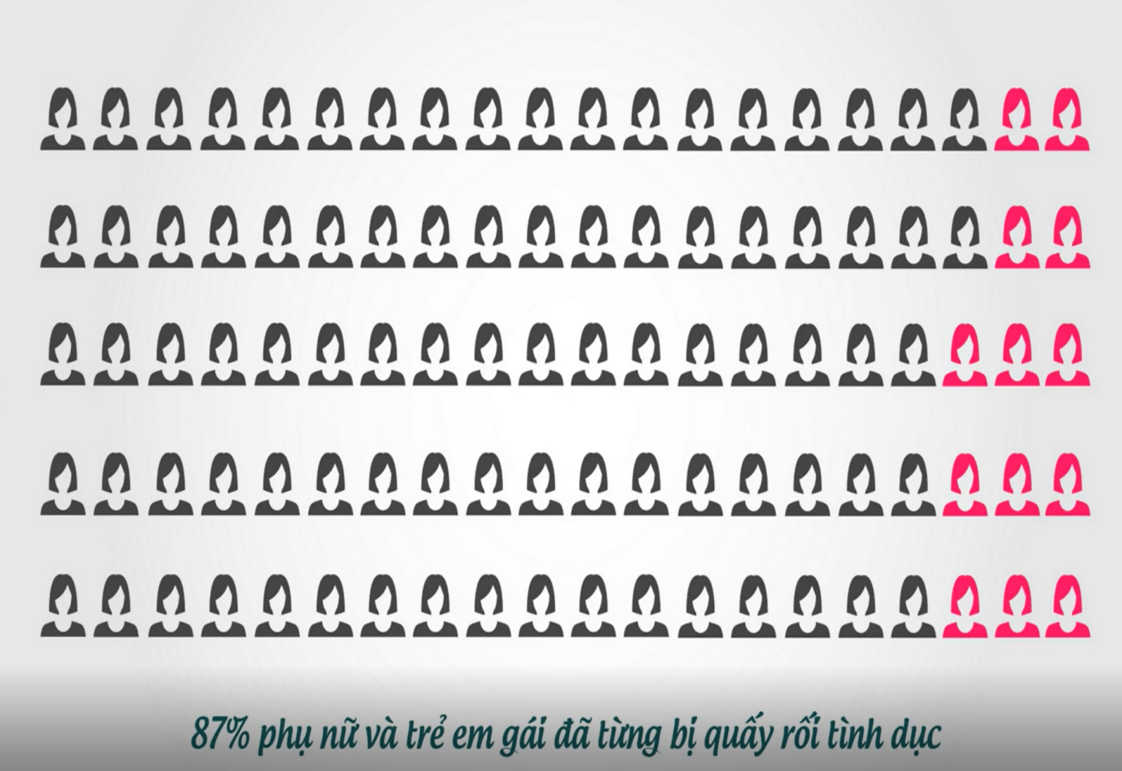
Các con số biết nói

Slide 56
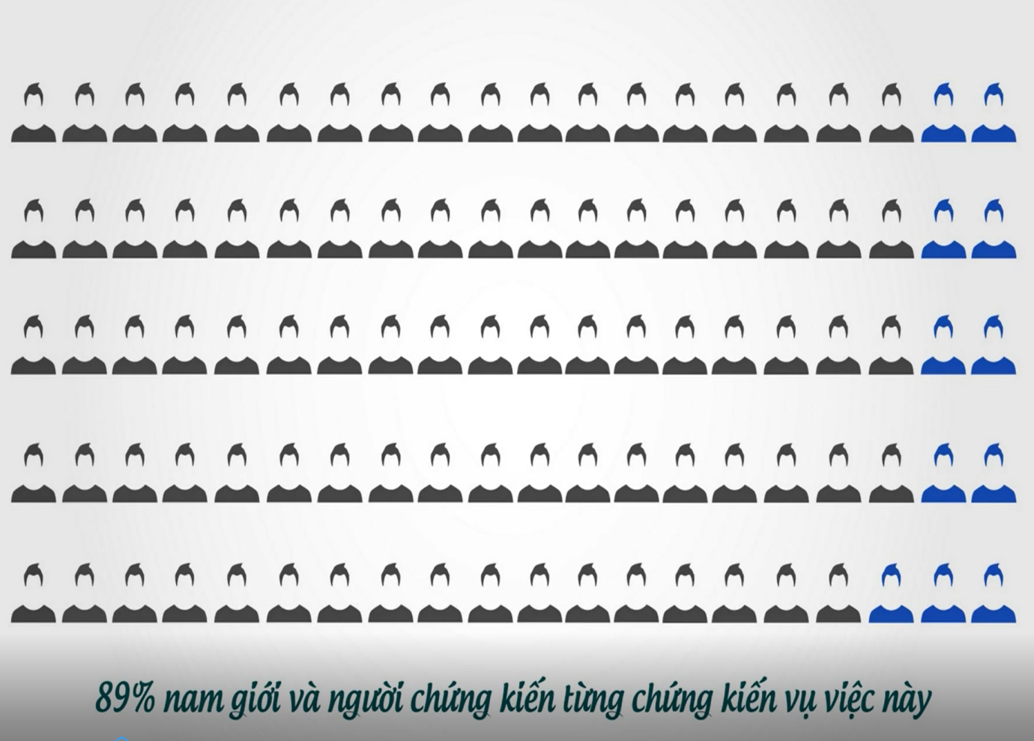
Các con số biết nói

Slide 57
Các con số biết nói
Cứ 4 bé gái thì 1 bé bị xâm hại
Cứ 6 bé trai thì 1 bé bị xâm hại
93% KẺ XÂM HẠI LÀ NGƯỜI QUEN VỚI NẠN NHÂN

Slide 58
Xâm hại tình dục trẻ em
Dấu hiệu cảnh báo và cách phòng tránh

Slide 59
Dấu hiệu cảnh báo
Quan tâm quá mức (tặng quà, thường xuyên rủ đi chơi, ăn uống, xem phim,…)
Tỏ ra là vô tình đụng chạm
Gạ gẫm; Rủ rê xem phim/ảnh/kể chuyện sex
Cách ly khỏi những người khác (rủ đi chơi một mình, đi đến những nơi vắng vẻ, …)

Slide 60
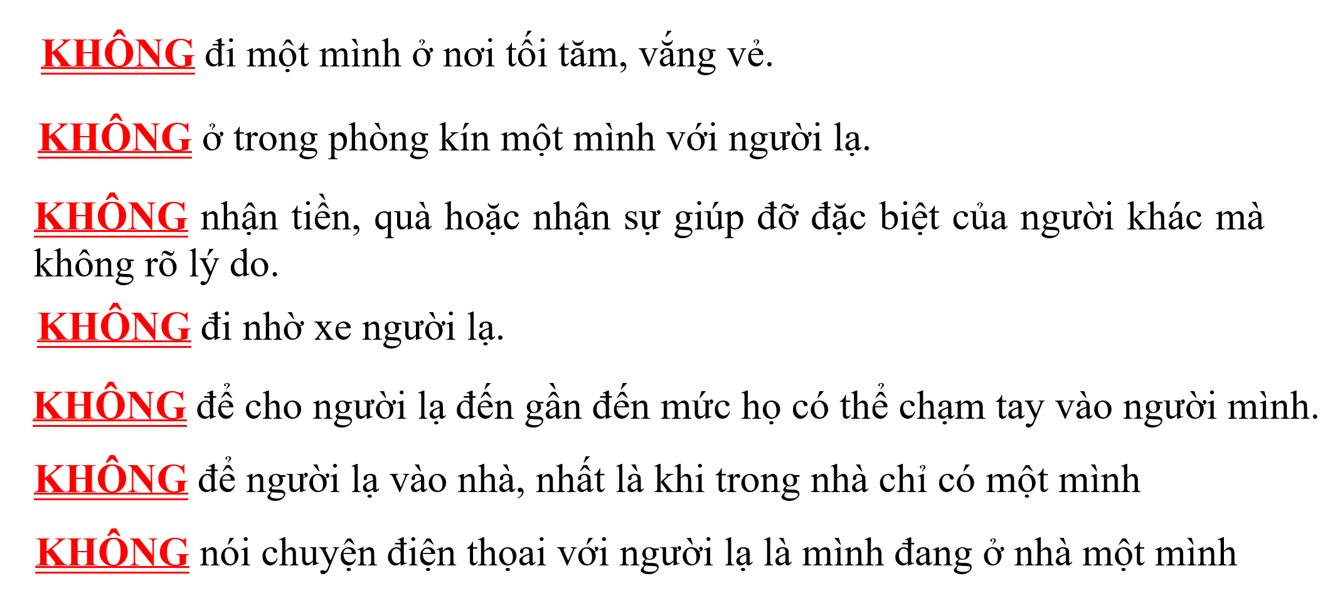
Phòng tránh nguy cơ (7 không)

Slide 61
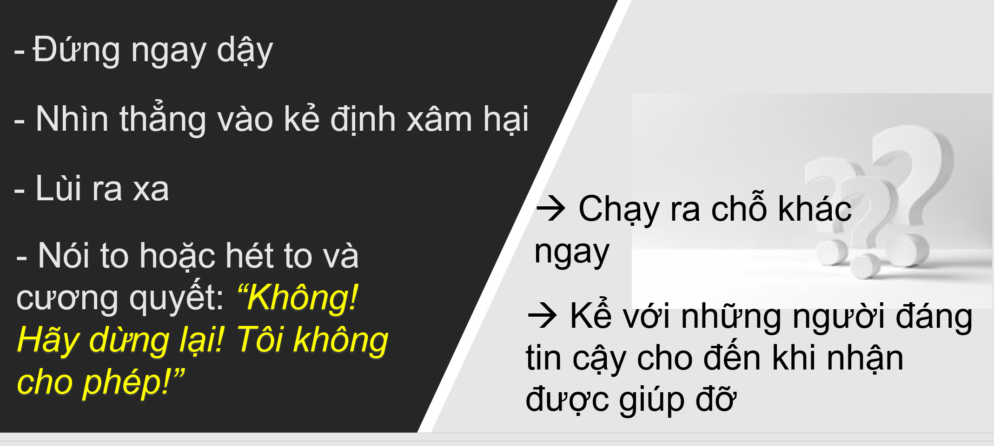
Các bước đối phó khi có nguy cơ

Slide 62
Xâm hại tình dục trẻ em
Pháp luật bảo vệ trẻ em

Slide 63
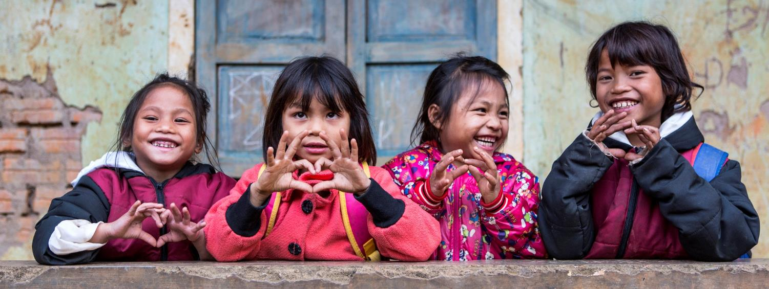
Chính sách bảo vệ trẻ em của tổ chức PLAN Quốc tế tại Việt Nam

Slide 64

Nói có!
Giúp trẻ em và thanh thiếu niên được an toàn và được bảo vệ
Bạo lực với trẻ em và thanh thiếu niên là phổ biến trên toàn cầu
Plan cam kết cho sự An toàn của trẻ em và thanh thiếu niên khỏi các hành vi bạo lực
Plan xem xét nghiêm túc trách nhiệm đảm bảo tổ chức và những người đại diện không gây hại, xâm hại hoặc có bất cứ hành vi bạo lực nào đối với trẻ em và TTN hoặc đặt họ trước các rủi ro liên quan

Slide 65


Trẻ em là ai ?
Là bất cứ ai, em trai, em gái hay một em có bản dạng giới khác dưới 18 tuổi (điều 1 – công ước QT về QTE)
BACK
Next

Slide 66
Ai là ai?
Nhân viên Plan: đề cập các cá nhân nhận lương của tổ chức đang làm việc tại bất cứ văn Phòng Plan nào hoặc các cá nhân nhận lương của tổ chức nhưng không ngồi làm việc tại các văn phòng.
Các bên liên quan đến Plan: đề cập đến các cá nhân được chi trả thông qua các hợp đồng hoặc các cá nhân không được chi trả nhưng cam kết làm việc cùng hoặc hỗ trợ các hoạt động của tổ chức Plan. Họ bao gồm các thành viên hội đồng quản trị vấn, các nhà tài trợ, tình nguyện viên (bao gồm cả TNV cộng đồng), thực tập sinh, nhà bảo trợ, tư vấn nghiên cứu, các tư vấn và và nhà cung cấp, nhân viên và đại diện của các đơn vị đối tác (khi có các hợp đồng/thỏa thuận hợp tác với Plan)
Các Khách thăm Plan: đề cập đến rất nhiều người đến thăm văn Phòng hoặc chương trình dự án và có thể có liên hệ với trẻ em và thanh thiếu niên thông qua Plan, bao gồm cả các nhà báo, các đơn vị truyền thông, các đơn vị nghiên cứu, nhà bảo trợ và các đại sứ.
Các nhà quản lý Plan: đề cập đến các cán bộ tổ chức những người có trách nhiệm giám sát, quản lý nhân viên hoặc các bên liên quan đến Plan .
Next

Slide 67

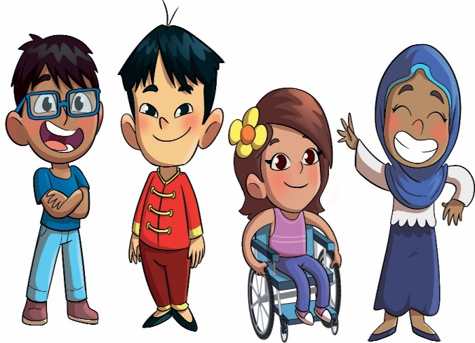

This is why it is important to
keep children and young people safe and protected
Ý nghĩa của chính sách BVTE &TTN?
  là các biện pháp đảm bảo trách nhiệm, phòng ngừa, đáp ứng mà một tổ chức cam kết bảo vệ trẻ em và thanh thiếu niên, đảm bảo rằng không có trẻ em hoặc thanh thiếu niên nào chịu bất kỳ hình thức tổn hại nào do tham gia vào các hoạt động của tổ chức. Nó bao gồm, đảm bảo rằng liên hệ của họ với nhân viên và những người liên quan đến tổ chức và / hoặc tham gia vào các hoạt động, can thiệp và hoạt động của tổ chức là an toàn. Ngoài ra, khi có những lo ngại về quyền lợi của trẻ em hoặc thanh thiếu niên của người trẻ hoặc khi một đứa trẻ hoặc thanh thiếu niên bị bạo lực, hành động thích hợp và kịp thời được thực thi.
  Child/Youth Safeguarding is also referred to as Organisational Child/Youth Protection
BACK
Next

Slide 68

Chính sách BVTE & TTN được củng cố bởi các nguyên tắc cơ bản sau:
Tất cả trẻ em và TTN dưới 18 tuổi có quyền bình đằng được bảo vệ khỏi mọi hình thức bạo lực theo điều 19 của Công ước Quốc tế về QTE. Thêm vào đó, Tuyên bố toàn cầu về Quyền con người xác nhận quyền cơ bản của con người, nhân phẩm, có giá trị và quyền bình đẳng của mọi người ở mọi lứa tuổi, kể cả những người trẻ tuổi từ 18 đến 24 tuổi.
Quyền con người của trẻ em và thanh thiếu niên sẽ được tôn trọng và áp dụng cho mọi độ tuổi, giới tính, tôn giáo, bản dạng giới, xu hướng tinh dục, quốc tịch, màu da, ngôn ngữ hay các quan điểm chính triij, tình trạng hôn nhân, khuyết tật, sức khỏe thể chất hay tinh thần, gia đình, điều kiện kinh tế xã hội , tầng lớp, bất kỳ quá khứ vi phạm pháp luật hoặc bất cứ các đặc điểm nào của họ

Slide 69
HÃY LUÔN NHỚ
Xâm hại tình dục là tội ác, là vi phạm pháp luật
Có thể xảy ra với bất cứ ai? Ở đâu? Khi nào?
Thủ đoạn của kẻ đi xâm hại rất đa dạng, phong phú
Nạn nhân không phải là người có lỗi
Hãy trợ giúp nạn nhân, không phân biệt đối xử
Hãy nhớ nguyên tắc:
NÓI KHÔNG – BỎ ĐI – KỂ LẠI 111

Slide 70
Xử phạt đối với người xâm hại trẻ em: (Tại Điều 112, 114,115,116 của Bộ luật Hình sự Việt Nam sửa đổi, bổ sung năm 2009)
1. Tội hiếp dâmtrẻ em (Bị phạt tự từ 7 năm đến chung thân hoặc tử hình) đối với những hành vi sau:
- Hiếp dõm trẻ em từ đủ 13 tuổi đến dưới 16 tuổi.
- Cú tớnh chất loạn luõn;
- Làm nạn nhân có thai;
Gây tổn hại cho sức khoẻ của nạn nhân mà tỷ lệ thương tật từ 31% đến 60%;
Có tổ chức;
- Nhiều người hiếp một người;
- Phạm tội nhiều lần;
- Biết mình bị nhiễm HIVmà vẫn phạm tội;
- Làm nạn nhân chết hoặc tự sát...
- Mọi trường hợp giao cấu với trẻ em chưa đủ 13 tuổi là phạm tội hiếp dâm trẻ em

Slide 71
2. Tội cưỡng dâm trẻ em (Bị phạt tù từ 5 năm đến chung thân hoặc tử hình) đối với những hành vi sau:
- Người nào cưỡng dâm trẻ em từ đủ 13 tuổi đến dưới 16 tuổi
- Có tính chất loạn luân;
- Làm nạn nhân có thai;
- Gây tổn hại cho sức khoẻ của nạn nhân mà tỷ lệ thương tật từ 31% đến 60%;
Tái phạm nguy hiểm.
Nhiều người cưỡng dâm một người;
- Phạm tội nhiều lần;
- Đối với nhiều người;
- Gây tổn hại cho sức khoẻ của nạn nhân mà tỷ lệ thương tật từ 61% trở lên;
- Biết mình bị nhiễm HIVmà vẫn phạm tội;.
Làm nạn nhân chết hoặc tự sát.

Slide 72
3. Tội giao cấu với trẻ em (bị phạt tù từ một năm đến mười lăm năm) đối với các hành vi sau:
- Người nào đã thành niên mà giao cấu với trẻ em từ đủ 13 tuổi đến dưới 16 tuổi.
- Phạm tội nhiều lần;
- Đối với nhiều người;
- Có tính chất loạn luân;
- Làm nạn nhân có thai;
Gây tổn hại cho sức khoẻ của nạn nhân mà tỷ lệ thương tật từ 31% đến 60%.
- Gây tổn hại cho sức khoẻ của nạn nhân mà tỷ lệ thương tật từ 61% trở lên;
- Biết mình bị nhiễm HIV mà vẫn phạm tội.

Slide 73
4. Tội dâm ô đối với trẻ em (bị phạt tù từ sáu tháng đến hai mươi năm) đối với các hành vi sau:
- Người nào đã thành niên mà có hành vi dâm ô đối với trẻ em
- Phạm tội nhiều lần;
- Đối với nhiều trẻ em;
- Đối với trẻ em mà người phạm tội có trách nhiệm chăm sóc, giáo dục, chữa bệnh;
- Gây hậu quả nghiêm trọng;
- Tái phạm nguy hiểm.
- Phạm tội gây hậu quả rất nghiêm trọng hoặc đặc biệt nghiêm trọng
- Người phạm tội còn có thể bị cấm đảm nhiệm chức vụ, cấm hành nghề hoặc làm công việc nhất định từ một năm đến năm năm.

Slide 74






AI NHANH HƠN

Slide 75
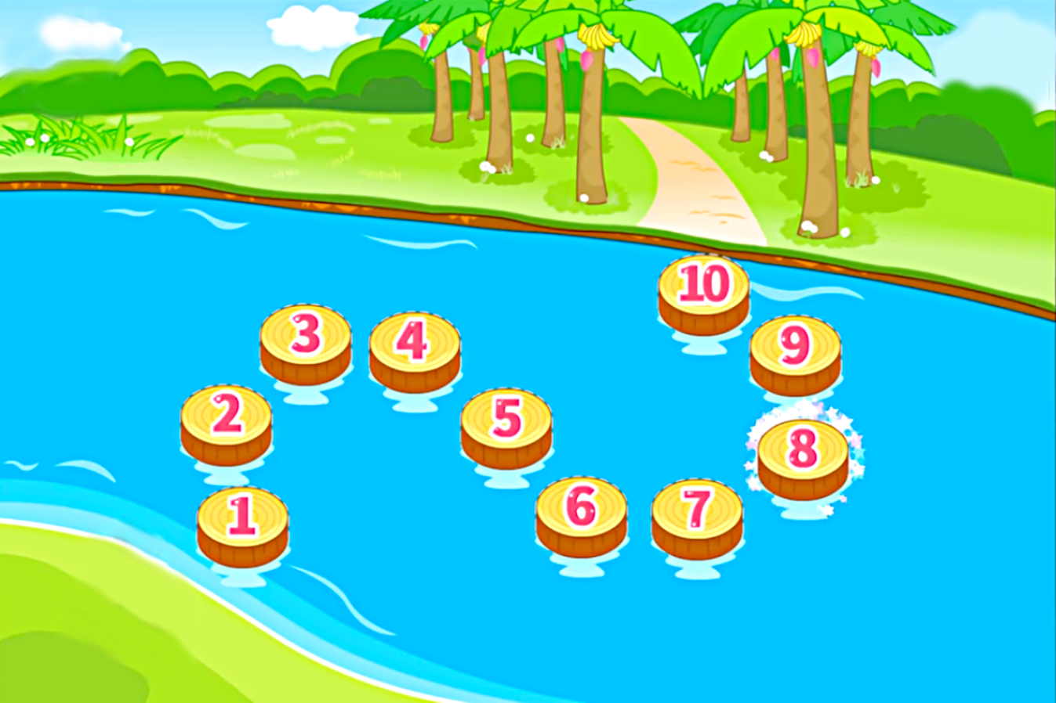




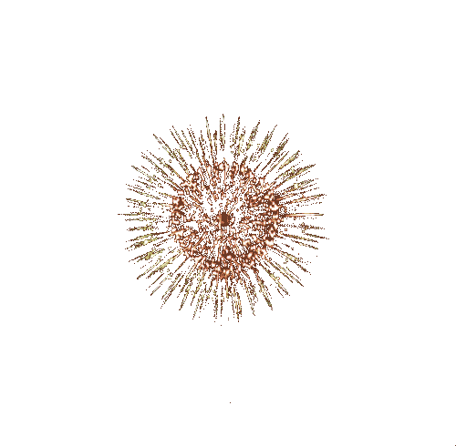






CHÚC MỪNG
CHÚC MỪNG

Slide 76



Nướng bắp ngô
Bỏ ngoài nướng trong, ăn ngoài bỏ trong là gì?

Slide 77
Đó là bệnh... gãy tay
Bệnh gì bác sĩ bó tay?

Slide 78
rằm là 15 - chết 15 con
Có 1 đàn chim đậu trên cành, người thợ săn bắn cái rằm. Hỏi chết mấy con?

Slide 79
Đó là con tàu.
Con gì ăn lửa với nước than?

Slide 80
Đó là cái bóng của mình
Nắng ba năm tôi không bỏ bạn, mưa 1 ngày sao bạn lại bỏ tôi là cái gì?

Slide 81


Đó là đang câu cá
Trên nhấp dưới giật là đang làm gì?

Slide 82
Đó là mặt trăng
Cái gì bằng cái vung, vùng xuống ao. Đào chẳng thấy, lấy chẳng được?

Slide 83
Đó là cái tủ lạnh
Cắm vào run rẩy toàn thân
Rút ra nước chảy từ chân xuống sàn
Hỡi chàng công tử giàu sang
Cắm vào xin chớ vội vàng rút ra

Slide 84
Chỉ xuống đất.
Có 1 con trâu. Đầu nó thì hướng về hướng mặt trời mọc, nó quay trái 2 vòng sau đó quay ngược lại sau đó lại quay phải hai vòng hỏi cái đuôi của nó chỉ hướng nào?

Slide 85
Bàn chân.
Cái gì mà đi thì nằm, đứng cũng nằm, nhưng nằm lại đứng?

